Slide 1
基于加速度传感器的语音活体检测
Live Detection Based on Accelerator
汇报时间：2020年1月5日 汇报人：潘盛琪、毕铁楷

Slide 2
目录
CONTENTS
第一部分 实验简介
第三部分 实验过程
Part 1 Introduction
Part 3 Implementation
第二部分 实验原理
第四部分 实验结果与演示
Part 2 Principle
Part 4 Result & Demonstration

Slide 3

第一部分 实验简介
Part 1 Introduction

Slide 4
语音已经成为越来越受欢迎的用户交互(UI)渠道，主要促成了可穿戴设备、智能汽车和家庭自动化系统的当前趋势。像Alexa、Siri和谷歌这样的语音助手已经成为了我们日常生活的一部分，尤其是当触摸界面不方便甚至是危险的时候，比如开车或锻炼。语音通道的开放特性使得语音助手很难被保护，从而暴露在安全研究人员所演示的各种威胁之下。
本次试验初步复现了VAuth，这是第一个为语音助手提供持续身份验证的系统。VAuth是为适应广泛采用的可穿戴设备而设计的-设备，如眼镜、耳机/耳塞和项链，它收集用户的体表振动，并与语音助手的麦克风接收到的语音信号相匹配。VAuth保证语音助手只执行来自所有者声音的命令。

Slide 5
第二部分 实验原理
Part 2 Principle

Slide 6
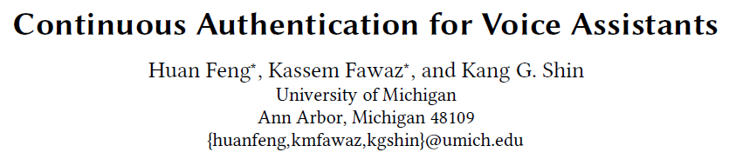
原论文

Slide 7
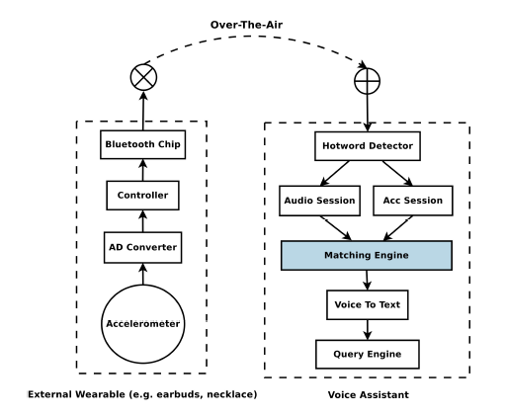
系统结构框图

Slide 8
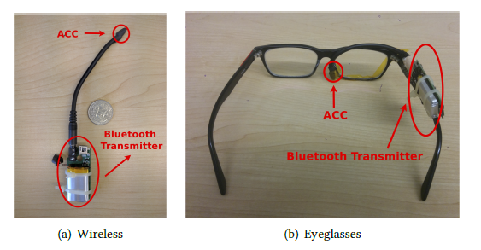
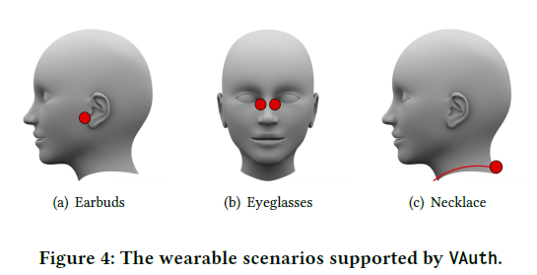
信号采集
加速度计位置
声卡位置：与声源相距50cm

Slide 9
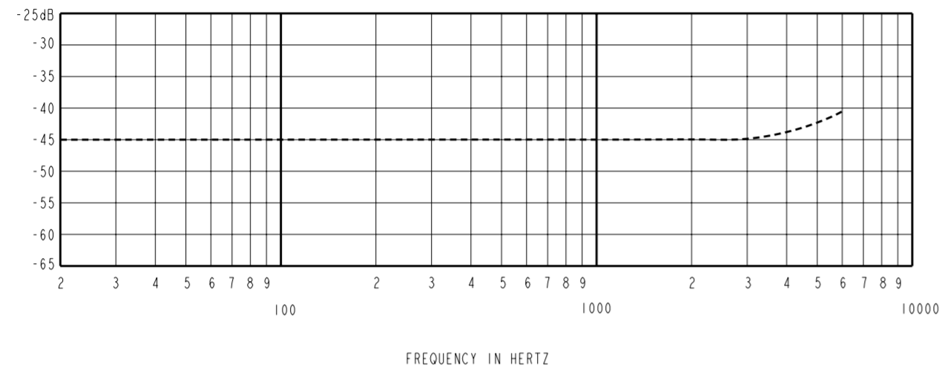
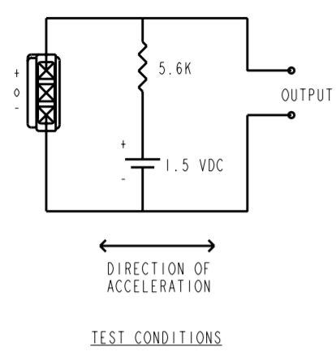
信号采集
人声：80-400Hz
bu-27135-000加速度传感器
bu-27135-000频率响应
加速度计采样频率：64kHz
语音信号采样频率：44.1kHz

Slide 10
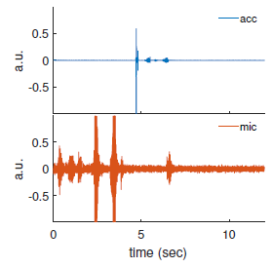
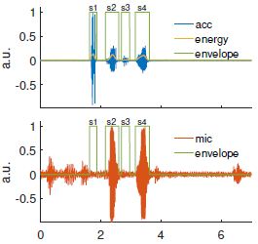
信号处理
原始信号
检测断点并加包络

Slide 11
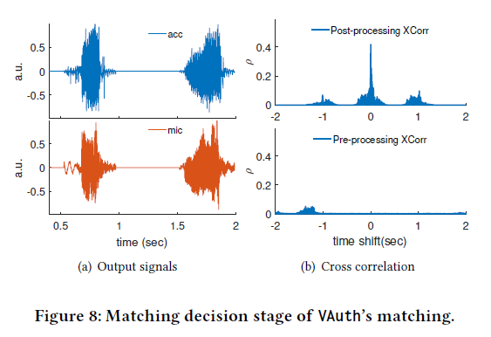
信号处理
互相关系数

Slide 12
第三部分 实验过程
Part 3 Experiment procedure

Slide 13
STM32部分
供电
编程方便
AD转换
串口
3.3V
代码集成度高
AD采样频率
12M
和PC通信

Slide 14
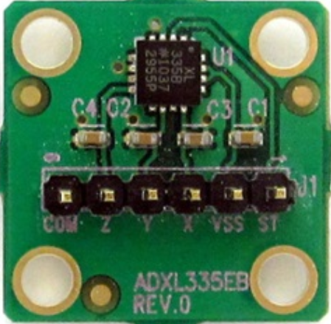
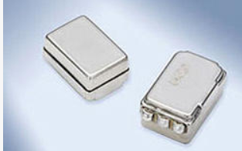
加速度计部分
原本采用BU-27135-000，由于焊接时引脚脱落，无法使用不得已改为ADXL335
灵敏度大大降低，无法感知人说话的振动，自然也就无法归一化后进行收集波形和麦克风波形的比较，为了增大人说话对加速度计的影响，我们用胶带连接唇和加速度计来增大人说话对其的影响。这也导致了无法检测到高频的振动信号，后续数据处理受限。

Slide 15
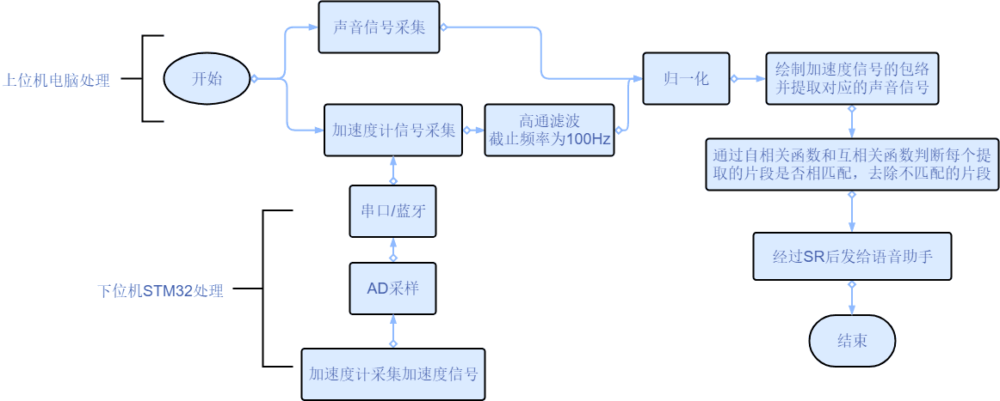
PC部分
PC部分选用MATLAB进行编程

Slide 16
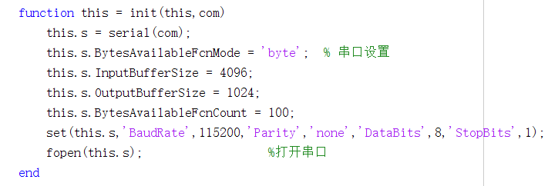
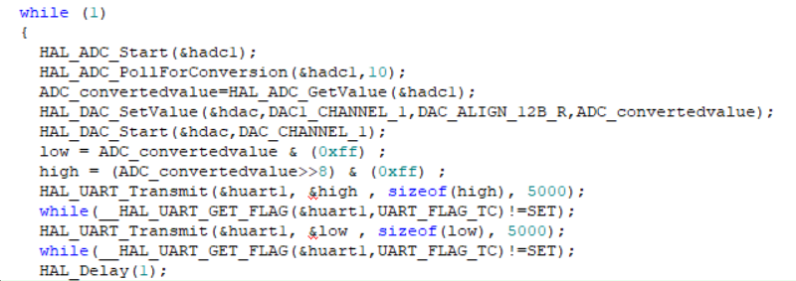
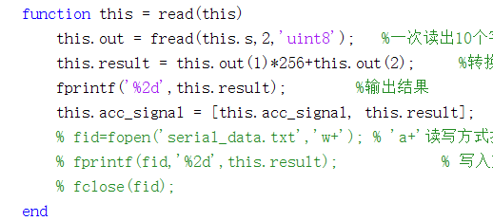
串口通信部分

Slide 17
第四部分 实验结果与展示
Part 4 Experimental results and display

Slide 18
佩戴者本人说话时，会复述本人说过的话
预期效果
非佩戴者本人说话时，显示无权限

Slide 19
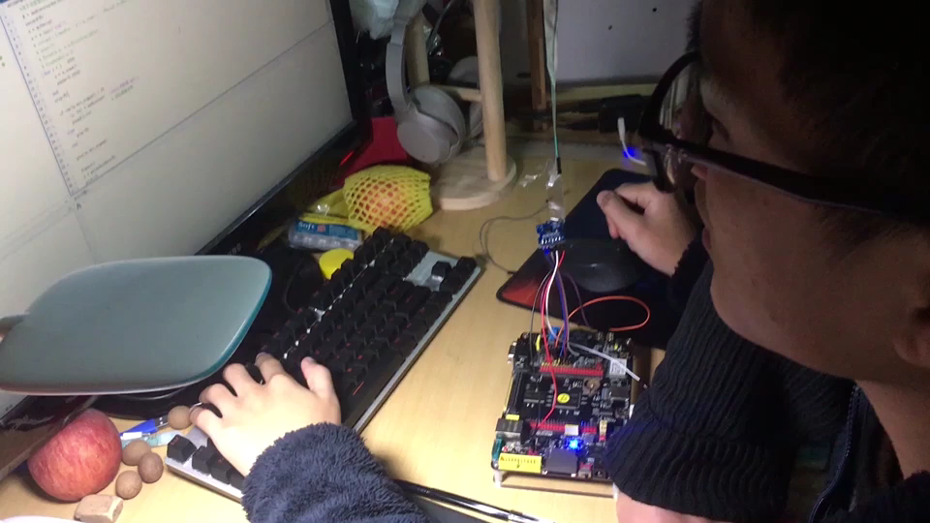

Slide 20
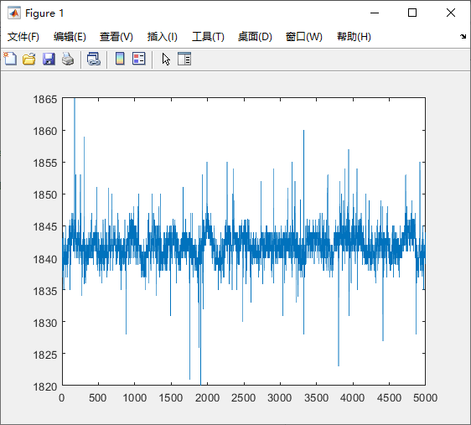
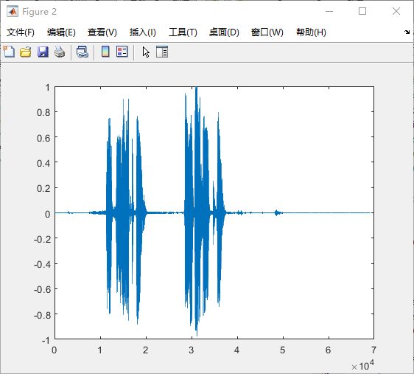
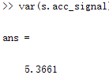

Slide 21
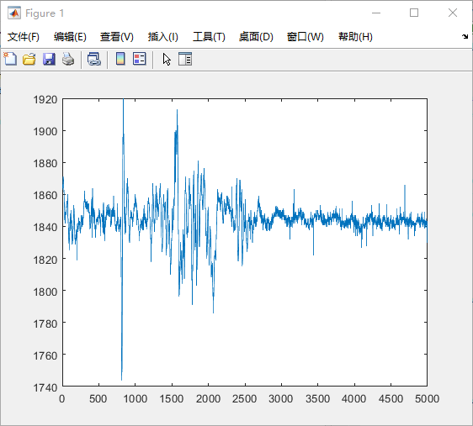
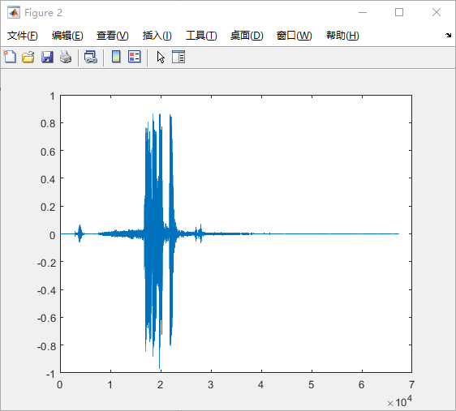
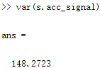

Slide 22
谢谢观看
汇报时间：2019年1月6日 汇报人：潘盛琪、毕铁楷

